Slide 1


WEEK #4
SPRINT #1
PL6
TST

Slide 2


about us.

Slide 3
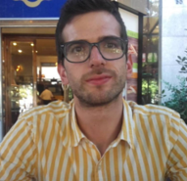
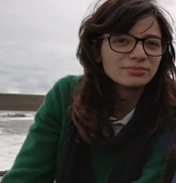
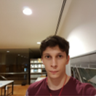
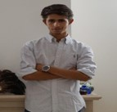
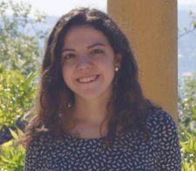
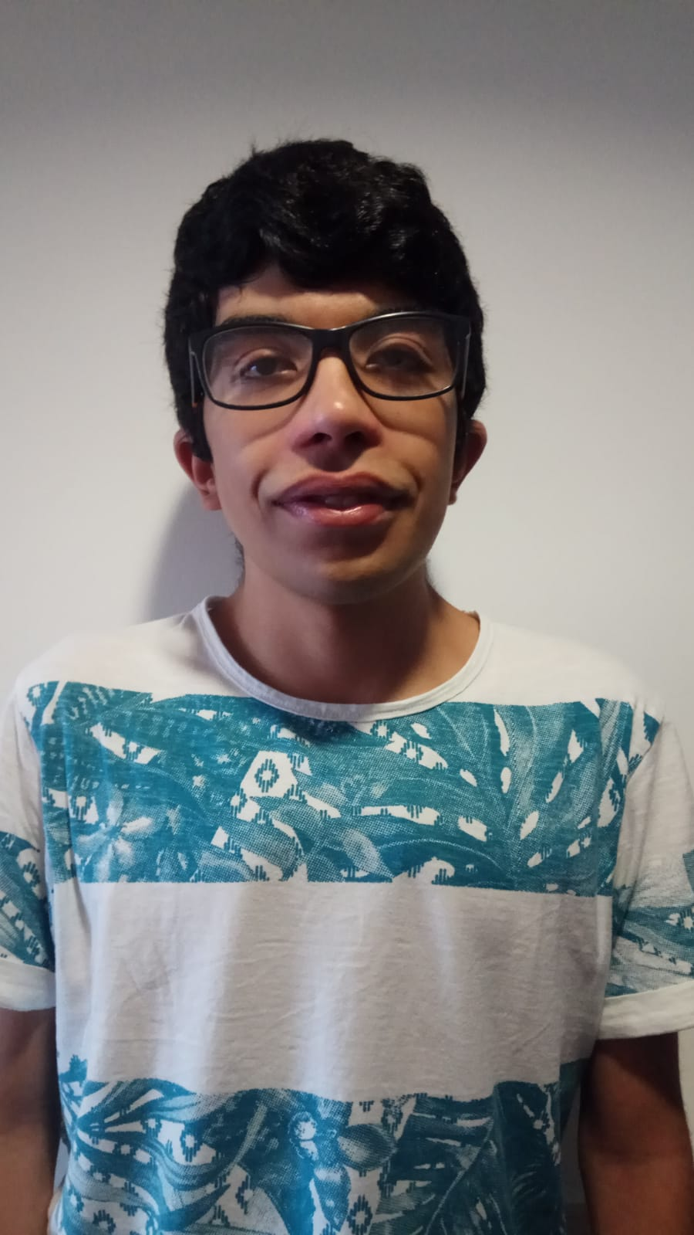
tst.
Carlos Sobral
Ana Teresa
Miguel Diogo
João Tomás
Isabel Carvalho
David Ferrugento

Slide 4
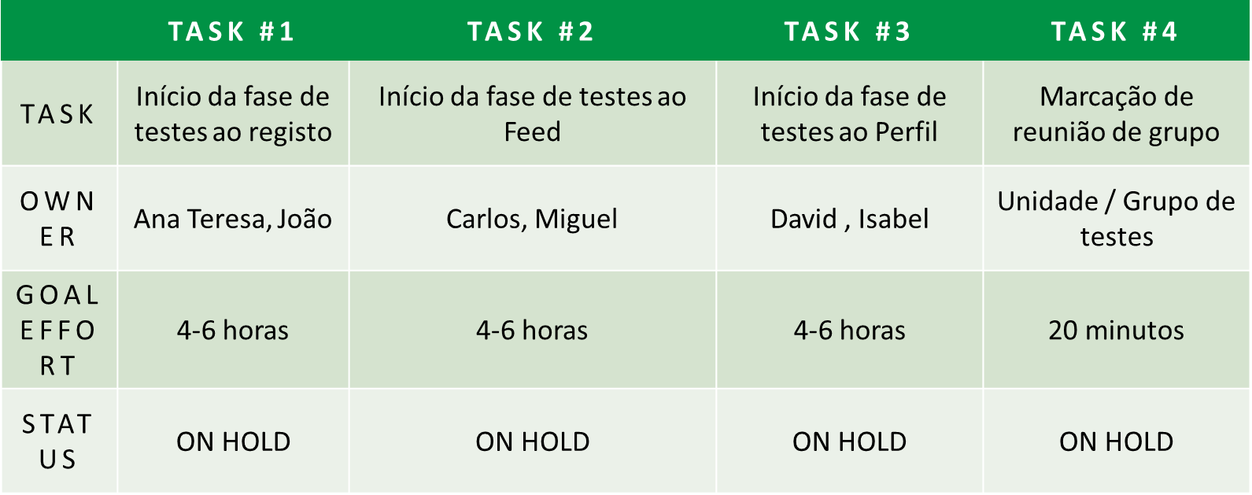
tasks.

Slide 5
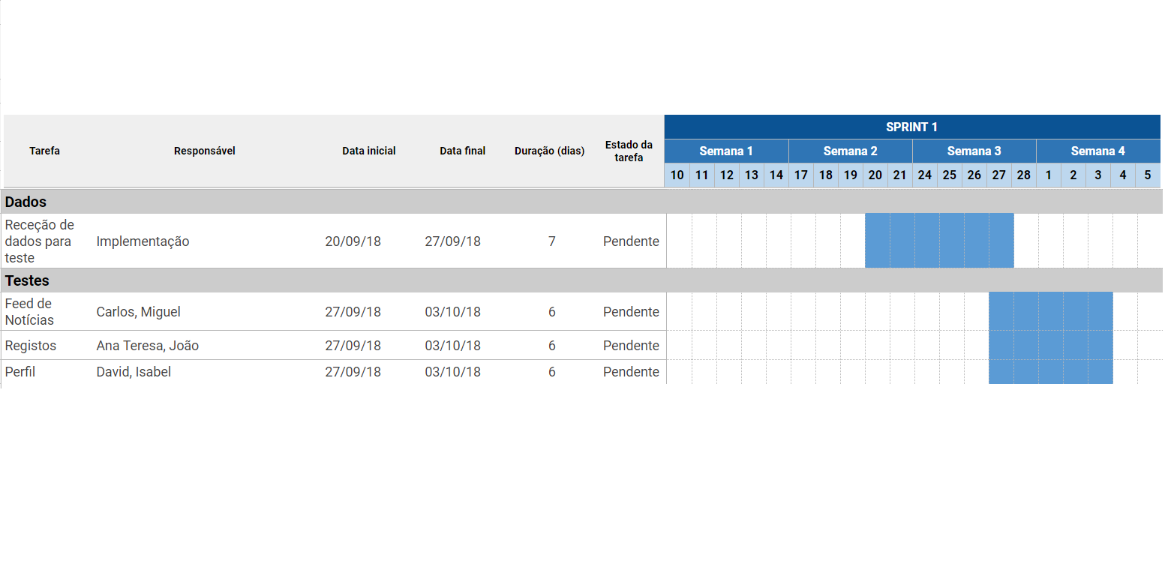
Gantt Diagram.

Slide 6
Q&A.
Esta semana ainda nos encontramos a finalizar as tarefas designadas para a finalização do sprint #1, portanto não conseguimos ainda estabelecer tarefas para a próxima semana.

